Slide 1
Les partenaires et la coordination du Cluster Nutrition
Lieu
Date

Slide 2
Facilitateurs
Noms
Deux lignes sur le parcours de chacun

Slide 3

Objectifs de la formation
Comprendre la réforme humanitaire, l’agenda transformatif et les mécanismes de coordination au Tchad
Comprendre les fonctions de base du cluster et comment les partenaires les mettent en œuvre
Clarifier le rôle et les responsabilités des différents acteurs: gouvernement, agence Chef de file du Cluster, Coordinateur du Cluster et partenaires;
Se familiariser avec le CPH et ses outils, les sources d’information et les ressources pertinentes pour une performance efficace du Cluster
Notes:
What are we aiming to achieve over the next 3 days?

Slide 4
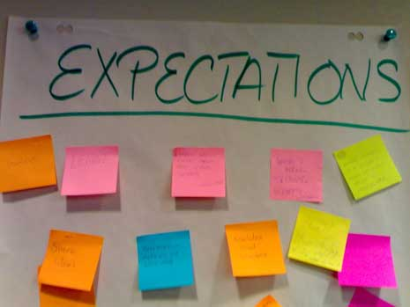
Vos attentes?

Slide 5
Agenda
JOUR 1 : la Reforme Humanitaire et l’Approche Cluster
  Reforme humanitaire, Agenda transformatif et Approche cluster
  Activation, transition et désactivation du Cluster
  Rôle et responsabilités des différents acteurs : gouvernement, Agence Chef de File du Cluster, Coordinateur du Cluster et Partenaires
JOUR 2 : Le Cycle de Programme Humanitaire et le rôle des partenaires du Cluster Nutrition :
  Préparation aux urgences et planification d’urgence
  Évaluation des besoins
  Planification stratégique de la réponse
  Mobilisation des ressources (Finances, Ressources humaines et Approvisionnement)
  Mise en œuvre et suivi
  Gestion de l’information
5

Slide 6
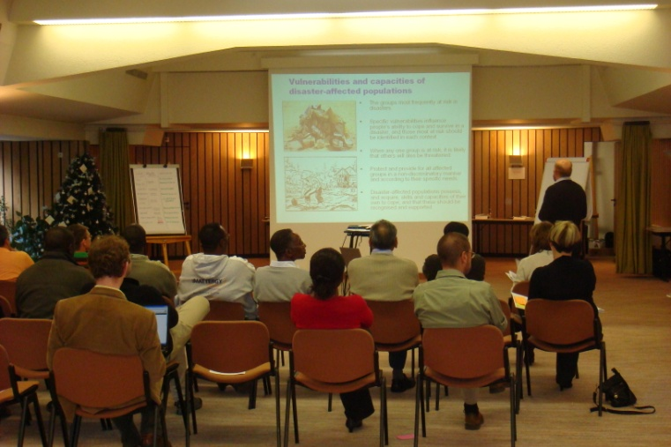

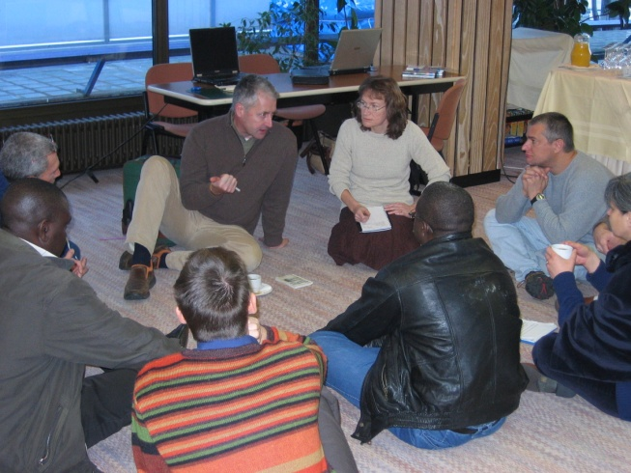
Méthodologie
Documents de référence
Présentations interactives
Discussions et travaux de groupe
Quiz
Clé USB
Notes:
Explain that we will use a range of methods – but the aim is to involve them in sharing their experiences with each other as much as possible, and to ensure that they are engaged and interested throughout.

Slide 7

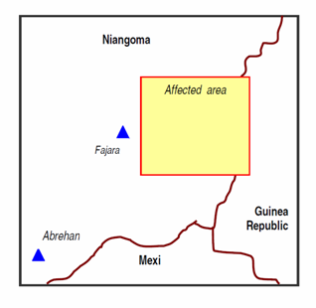
Hand outs
Interactive
Presentations
Discussions
Action plans
Flash drive
Notes:
Explain that we will use a range of methods – but the aim is to involve them in sharing their experiences with each other as much as possible, and to ensure that they are engaged and interested throughout.

Slide 8



Règles du jeu
Notes:
In order for the facilitators to move the training we need help from participants. Have them list some common ground rules – phones on silent, no open computers/email, listen to others, respect time, etc.
And agreements on times, breaks, a time keeper and perhaps a person responsible for energisers if the groups starts to feel low in energy/

Slide 9


Je n’ai pas compris…
Questions
Plaintes
Est-ce qu’on peut réexpliquer…
Demandes
Commentaires
J’ai besoin de plus d’info sur…
J’ai aimé…
Je n’ai pas aimé…
Notes:
In the room there will be space for making comments (‘post box’ or flipchart), submitting requests or posing questions anonymously

Slide 10
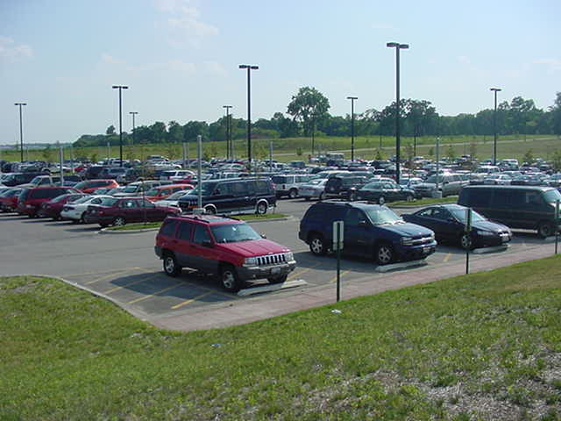
Parking – Questions en suspens
Notes:
Explain that in order to manage the time effectively, we will ‘park’ any unanswered questions, or topics which arise which are not directly covered in the training sessions. There will be a flipchart on the wall, for people to add questions to, and we will clear these questions regularly throughout the training in the most effective way possible.

Slide 11
Français???
ENGLISH??

Slide 12
Global Nutrition Cluster Lead supports..
Terminologie
Une grande partie des documents de référence sur la Coordination Cluster n’existent qu’en anglais.
Les documents qui vous seront distribués pendant les séances ont été, pour la plupart, traduits pour cette formation
Mais ceux que vous recevrez avec les clés USB sont majoritairement en anglais
Nutrition Cluster Coordination Training
2008
Notes:
12

Slide 13
Global Nutrition Cluster Lead supports..
Terminologie
Dans les présentations,
  certaines abréviations, acronymes ou expressions ont été traduits ou adaptés, mais
  D’autres ont été gardés en anglais parce que c’est sous cette forme qu’ils sont les plus connus.
Quelques exemples…
Nutrition Cluster Coordination Training
2008
Notes:
13

Slide 14
Global Nutrition Cluster Lead supports..
Abréviations
TRADUITES
CCN – PCN
GI
EHP
CPH
PRH
NON TRADUITES
IASC
CLA
ERP
SAG
HNO
Nutrition Cluster Coordination Training
2008
Notes:
14

Slide 15
Global Nutrition Cluster Lead supports..
Terminologie
Un tableau multi feuillés restera au mur les deux jours de la formation avec ces exemples (et d’autres). N'hésitez pas à compléter cette liste ou à y ajouter les acronymes, abréviations ou expressions que vous n’avez pas compris pendant les séances pour nous demander de les clarifier.
Nutrition Cluster Coordination Training
2008
Notes:
15

Slide 16

Se présenter …
Tous debout!!!
Fiches avec questions

